Slide 1
QUÁ TRÌNH ĐÔNG CẦM MÁU
BS.CKI.NGUYỄN HỮU TUẤN
TS.BS. TRẦN THANH TÙNG

Slide 2
GIỚI THIỆU
Quá trình sinh lý để chặn đứng chảy máu
Khởi phát: thành mạch bị tổn thương
Gồm 2 hiện tượng xảy ra gần như cùng lúc: đông máu ban đầu và đông máu huyết tương

Slide 3
ĐÔNG MÁU BAN ĐẦU
Gồm: ngưng tạp tiểu cầu và tạo nút chặn tiểu cầu
Tiểu cầu: tế bào không nhân, bình thường ở dạng không hoạt hóa
=> Không kết dính thành mạch, không ngưng tập
Thành mạch bị tổn thương => hoạt hóa tiểu cầu

Slide 4
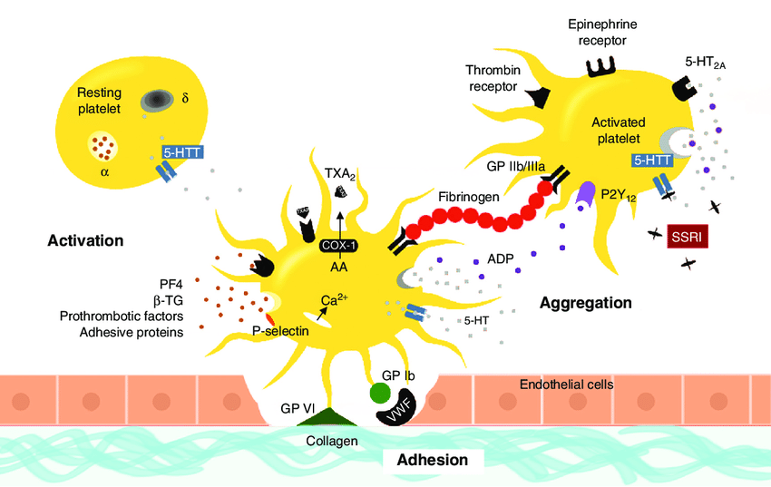
ĐÔNG MÁU BAN ĐẦU
Abajo, Francisco. (2011). Effects of Selective Serotonin Reuptake Inhibitors on Platelet Function Mechanisms, Clinical Outcomes and Implications for Use in Elderly Patients. Drugs & aging. 28. 345-67. 10.2165/11589340-000000000-00000.

Slide 5
ĐÔNG MÁU HUYẾT TƯƠNG
Mô hình cổ điển: in vitro
Mô hình đông máu dựa trên tế bào (cell-based): 3 giai đoạn, có sự tham gia của tiểu cầu, thành mạch…
Thrombin: phân tử trung tâm của quá trình đông máu huyết tương

Slide 6
MÔ HÌNH ĐÔNG MÁU CỔ ĐIỂN
Hoffman M, Monroe DM III. A cell-based model of hemostasis. Thromb Haemost. 2001; 85:958–965.

Slide 7
MÔ HÌNH ĐÔNG MÁU DỰA TRÊN TẾ BÀO
Hoffman M, Monroe DM III. A cell-based model of hemostasis. Thromb Haemost. 2001; 85:958–965.
Notes:
Chu trình đông máu dựa trên TB (cell-based): nhấn mạnh vai trò của tế bào trong quá trình đông máu: màng tế bào (Phospholipid gắn với các protein đông máu), vi hạt (microparticles), kiểm soát đông máu. 3 giai đoạn của đông máu: kích hoạt ban đầu chỉ có yếu tố mô (TF). Các tế bào mang TF thường nằm ngoài mạch => ức chế đông máu (trừ neutrophil và monocyte). Khi thành mạch bị tổn thương=> bộc lộ TF => gắn với yếu tố VIIa hoạt hóa (yếu tố duy nhất lưu hành ở dạng hoạt hóa –1%) => tiếp tục hoạt hóa VII => hoạt hóa IX, X, V (chậm) => Xa/Va => lượng nhỏ thrombin. Xa rời khỏi màng bị bất hoạt bởi Antithrombin và TFPI, nhưng IXa gắn lên bề mặt TC. Khuếch đại: thrombin hình thành hoạt hóa TC=> bộc lộ Phospholipid, thay đổi, phóng thích hạt… Thrombin tiếp tục hoạt hóa XI, V trên bề mặt TC, cắt vWF khỏi VIII => hoạt hóa VIII. Khuếch đại: hạt phóng thích bởi TC => huy động thêm TC => nút TC => IXa ban đầu gắn với VIIIa trên bề mặt TC, ngoài ra còn có IXa hoạt hóa bởi XIa=> phức hợp Tenase => thrombin burst => fibrin => XIIIa (hoạt hóa bởi thrombin) gắn kết fibrin thành mạng lưới

Slide 8
KHÁNG ĐÔNG TỰ NHIÊN
Khu trú và giới hạn hiện tượng đông máu
Khởi phát: Thrombin => vai trò trung tâm của Thrombin
Thành phần: Protein C, Protein S, Antithrombin, TFPI…

Slide 9
KHÁNG ĐÔNG TỰ NHIÊN
Notes:
Vai trò của Thrombin: Thrombin ở lượng nhỏ gắn với Thrombomodulin trên tế bào nội mô, hoạt hóa protein C . Protein C hoạt hóa có nhiều vai trò, kháng đông, bảo vệ tế bào, kháng viêm, bảo vệ sự toàn vẹn của nội mạc. APC có nhiều cofactor (như cardiolipin, protein S, HDL). Ngoài ra, protein S còn có thể hoạt động độc lập, gắn với phức hợp VIIIa/IXa, Va, Xa. AT ức chế đông máu với sự giúp đỡ của heparan sulphate (heparin). TPFI ức chế con đường TF, Protein Z ức chế Va, Xa. Ngoài ra còn có vai trò của thành mạch…

Slide 10
QUÁ TRÌNH TIÊU SỢI HUYẾT
Giúp hủy cục huyết khối
Thực chất là quá trình biến Plasminogen thành Plasmin, với xúc tác của Fibrin
Kích hoạt: tPA, uPA…
Yếu tố XII: có vai trò trong kích hoạt tiêu sợi huyết

Slide 11
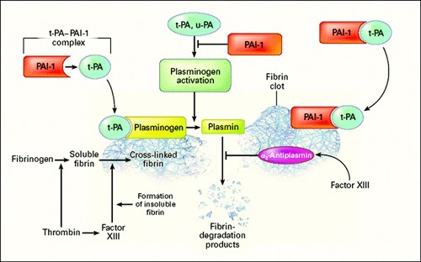
QUÁ TRÌNH TIÊU SỢI HUYẾT
Notes:
Khi cục huyết khối hình thành, trên bề mặt đã có sẵn plasminogen. Plasminogen được hoạt hóa trong máu nhờ tPA (tiết ra bởi tế bào nội mô) hoặc Urokinase (monocyte, đại thực bào, biểu mô bàng quang), sau đó được biến thành Plasmin bởi tPA khi gắn với huyết khối chứa Fibrin. Plasmin sau đó biến Fibrin từ dạng liên kết chéo thành dạng tan trong nước, tạo ra các mảnh sản phẩm thoái giáng Fibrin. Quá trình tiêu sợi huyết này bị ức chế bởi nhiều yếu tố, trong đó có 3 yếu tố chính alpha2 antiplasmin (gắn trực tiếp vào plasmin làm mất tác dụng), PAI-1 (nhiều cơ chế) và TAFI (ngăn ko cho tPA và plasminogen gắn lên fibrin, phụ thuộc thrombin)

Slide 12

XIN CÁM ƠN!

